Slide 1
Mysql InnoDB事务的实现
2020.04 by le

Slide 2
事务的起源
从一个转账的故事说起……

Slide 3
事务的特性
原子性
事务是一个不可分割的整体，要么全做，要么全不做
隔离性
事务是隔离的，一个事务的执行不能影响其他事务的执行
持久性
已经提交的事务不能再被修改，这个事务的结果是永久保留的
一致性
数据库中的数据全部符合现实世界中的约束

Slide 4
数据库事务的概念
定义： 把需要保证原子性、隔离性、一致性和持久性的一个或多个数据库操作称之为一个事务（transaction）
事务的状态：
活动的：事务对应的数据库操作正在执行过程中时。
部分提交的：执行完成，但数据还在内存，没有刷盘。
失败的：当事务处在活动的或者部分提交的状态时，遇到错误而无法执行。
中止的：失败状态的事务完成了回滚操作时。
提交的：执行完成并且数据同步到磁盘中。

Slide 5
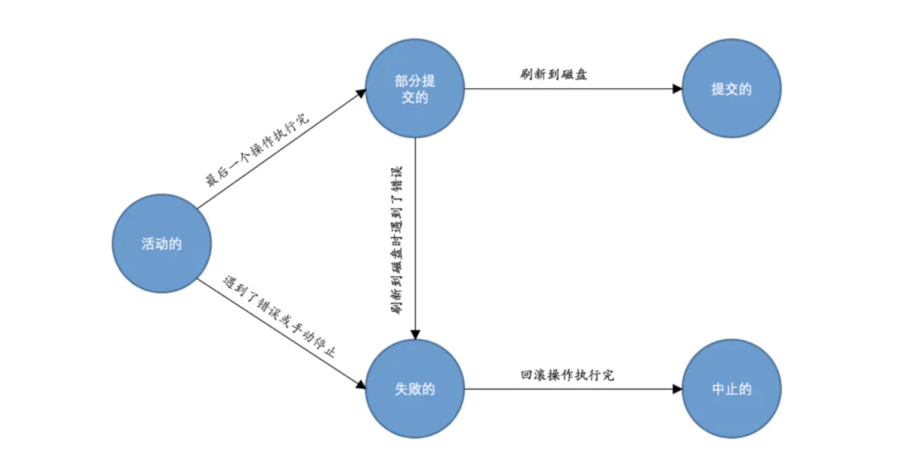
事务状态转换图

Slide 6
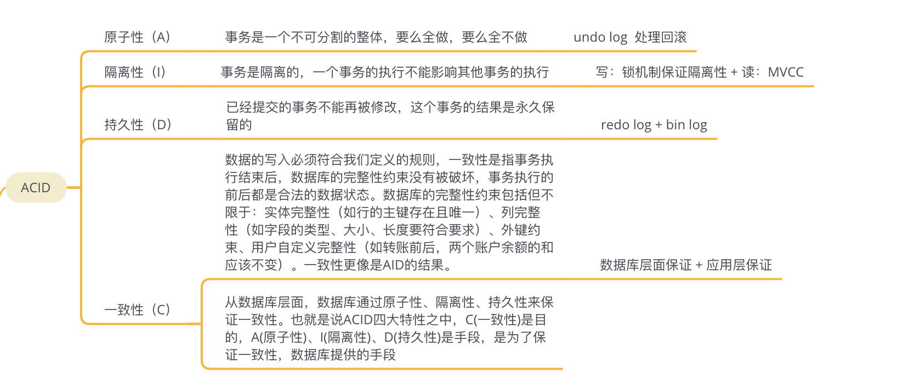
事务特性的总结

Slide 7
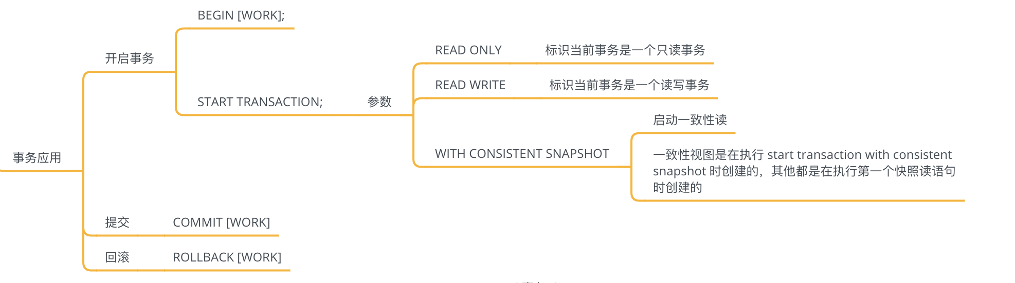
事务的应用

Slide 8
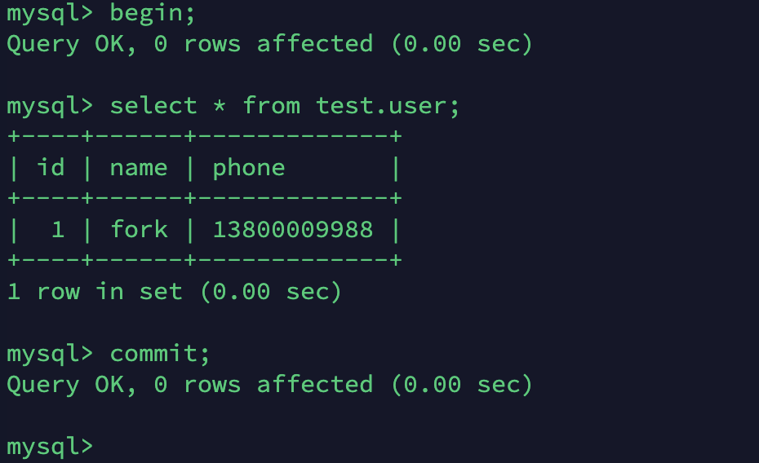
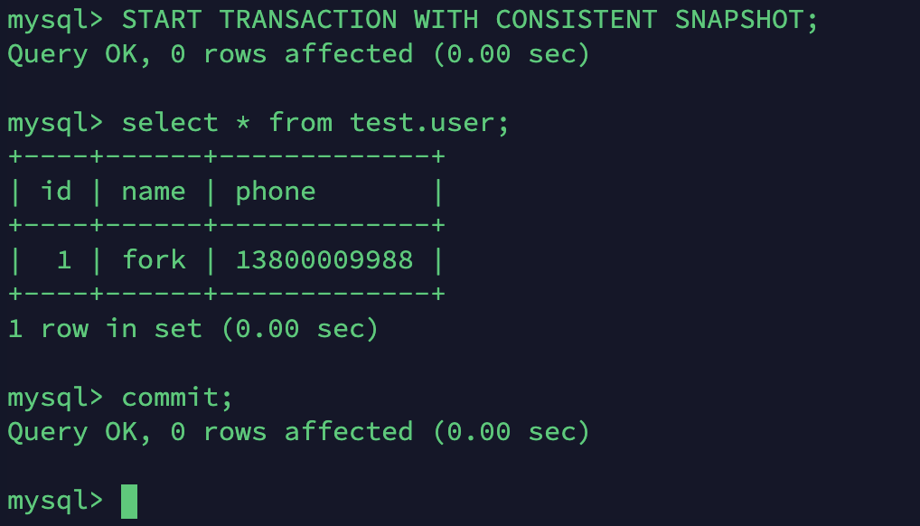
事务的应用

Slide 9
事务原子性的保证：undo log
为了实现事务的原子性，InnoDB存储引擎在实际进行增、删、改一条记录时，都需要先把对应的undo日志记下来。

Slide 10
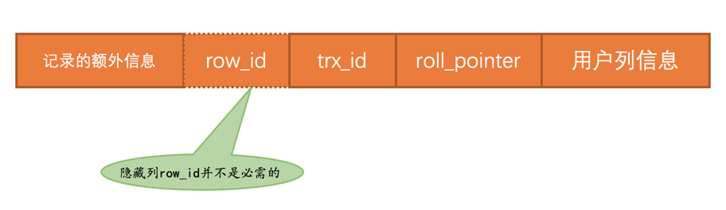
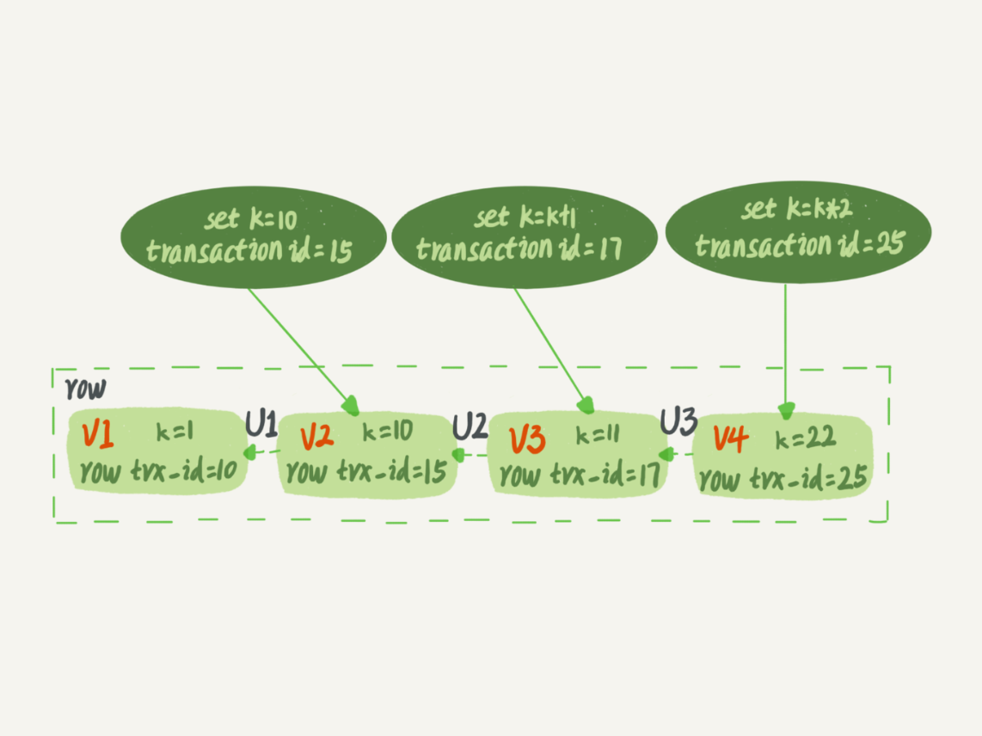
版本链
每次事务更新时都会生成新的数据版本，并且把 transaction id 赋值给这个数据版本的事务 ID，记为 row trx_id。
V1、V2、V3 并不是物理上真实存在的，而是每次需要的时候根据当前版本和 undo log 计算出来的

Slide 11
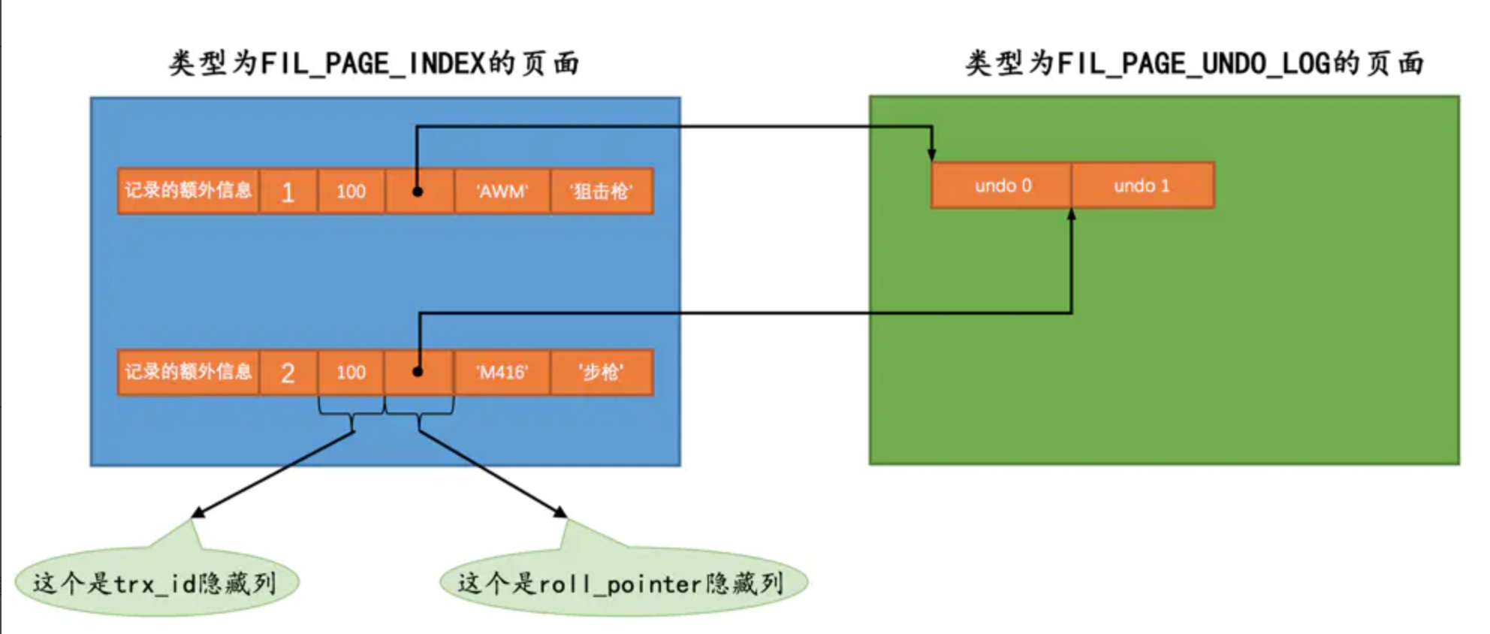
roll_pointer 的作用

Slide 12
Undo log 删除的时机
在不需要的时候才删除。系统会判断，当没有事务再需要用到这些回滚日志时，回滚日志会被删除。
不需要的条件：当系统里没有比这个回滚日志更早的 read-view 的时候。

Slide 13
事务id的生成
服务器会在内存中维护一个全局变量，每当需要为某个事务分配一个事务id时，就会把该变量的值当作事务id分配给该事务，并且把该变量自增1。
每当这个变量的值为256的倍数时，就会将该变量的值刷新到系统表空间的页号为5的页面中一个称之为Max Trx ID的属性处，这个属性占用8个字节的存储空间。
当系统下一次重新启动时，会将上边提到的Max Trx ID属性加载到内存中，将该值加上256之后赋值给我们前边提到的全局变量（因为在上次关机时该全局变量的值可能大于Max Trx ID属性值）。

Slide 14
事务的隔离性与隔离级别
在谈隔离级别之前，我们要知道，隔离得越严实，效率就会越低。因此很多时候，我们都要在二者之间寻找一个平衡点。
SQL 标准的事务隔离级别包括：
读未提交（read uncommitted）
读提交（read committed）
可重复读（repeatable read）（ mysql默认级别）
串行化（serializable ）

Slide 15
并发事务引起的问题
脏写
如果一个事务修改了另一个未提交事务修改过的数据，那就意味着发生了脏写
脏读
如果一个事务读到了另一个未提交事务修改过的数据，那就意味着发生了脏读
不可重复读
如果一个事务只能读到另一个已经提交的事务修改过的数据，并且其他事务每对该数据进行一次修改并提交后，该事务都能查询得到最新值，那就意味着发生了不可重复读
幻读
如果一个事务先根据某些条件查询出一些记录，之后另一个事务又向表中插入了符合这些条件的记录，原先的事务再次按照该条件查询时，能把另一个事务插入的记录也读出来，那就意味着发生了幻读

Slide 16
事务的隔离级别
读未提交
一个事务还没提交时，它做的变更就能被别的事务看到
读提交
一个事务提交之后，它做的变更才会被其他事务看到
可重复读
一个事务执行过程中看到的数据，总是跟这个事务在启动时看到的数据是一致的。当然在可重复读隔离级别下，未提交变更对其他事务也是不可见的
串行化
事务串行化执行

Slide 17
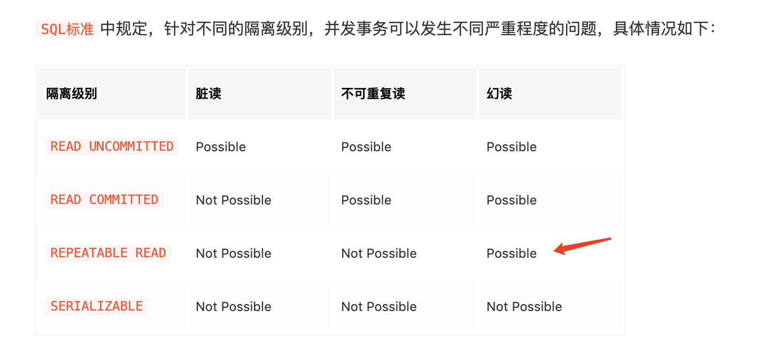
事务隔离级别和可能发生的并发问题

Slide 18
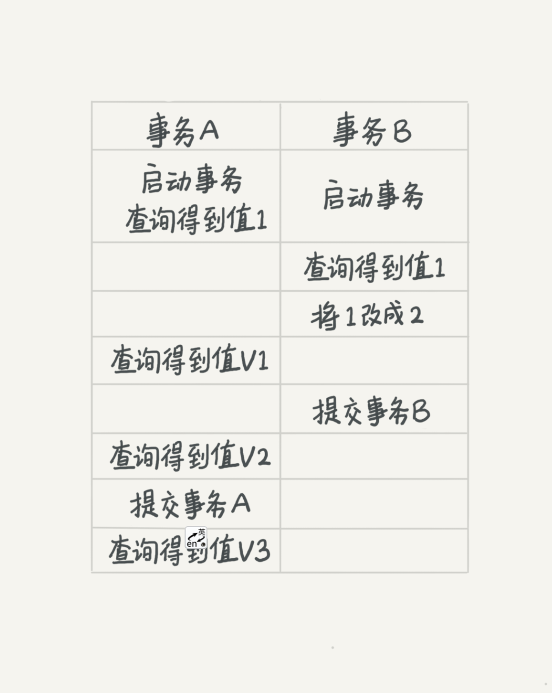
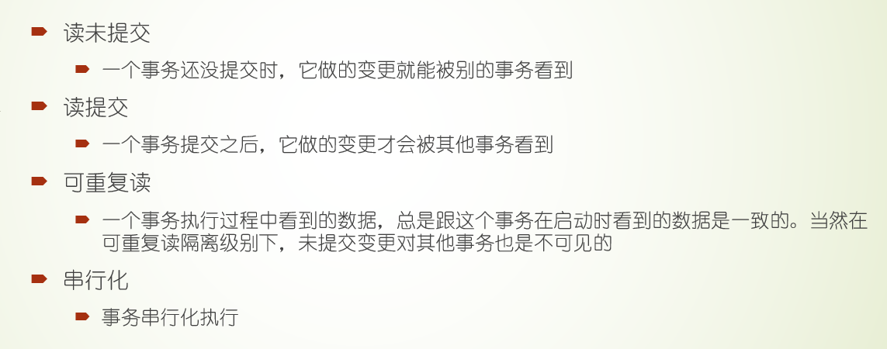
理解隔离级别的例子
insert into T(c) values(1);
对于4种隔离级别，求V1、V2、V3的值。

Slide 19
理解隔离级别的例子
若隔离级别是“读未提交”， 则 V1 的值就是 2。这时候事务 B 虽然还没有提交，但是结果已经被 A 看到了。因此，V2、V3 也都是 2。
若隔离级别是“读提交”，则 V1 是 1，V2 的值是 2。事务 B 的更新在提交后才能被 A 看到。所以， V3 的值也是 2。
若隔离级别是“可重复读”，则 V1、V2 是 1，V3 是 2。之所以 V2 还是 1，遵循的就是这个要求：事务在执行期间看到的数据前后必须是一致的。
若隔离级别是“串行化”，则在事务 B 执行“将 1 改成 2”的时候，会被锁住。直到事务 A 提交后，事务 B 才可以继续执行。所以从 A 的角度看， V1、V2 值是 1，V3 的值是 2。

Slide 20
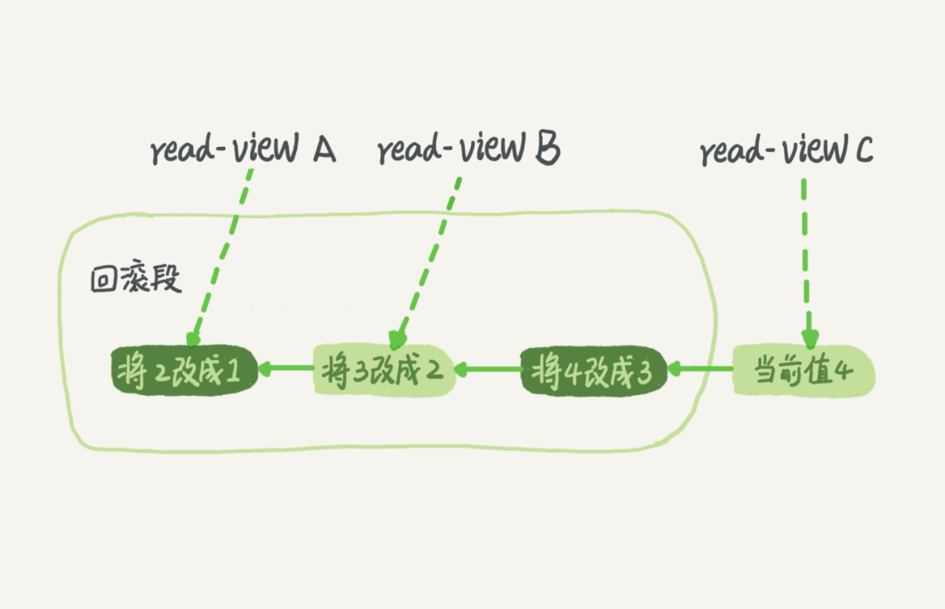
MVCC
MVCC就是多版本并发控制
版本链在undo log里记录了，所以获取记录的多个版本
并发控制使用一致性读视图和锁来控制

Slide 21
隔离级别与一致性视图
READ UNCOMMITTED（读未提交）
由于可以读到未提交事务修改过的记录，直接读最新版本的记录
SERIALIZABLE
使用加锁的方式来访问记录
READ COMMITTED
每次读取数据前都生成一个ReadView
REPEATABLE READ
在第一次读取数据时生成一个ReadView

Slide 22
一致性视图的实现
活跃事务数组
InnoDB 为每个事务构造了一个数组，用来保存这个事务启动瞬间，当前正在“活跃”的所有事务 ID。“活跃”指的就是，启动了但还没提交。
低水位
数组里面事务 ID 的最小值
高水位
当前系统里面已经创建过的事务 ID 的最大值加 1

Slide 23
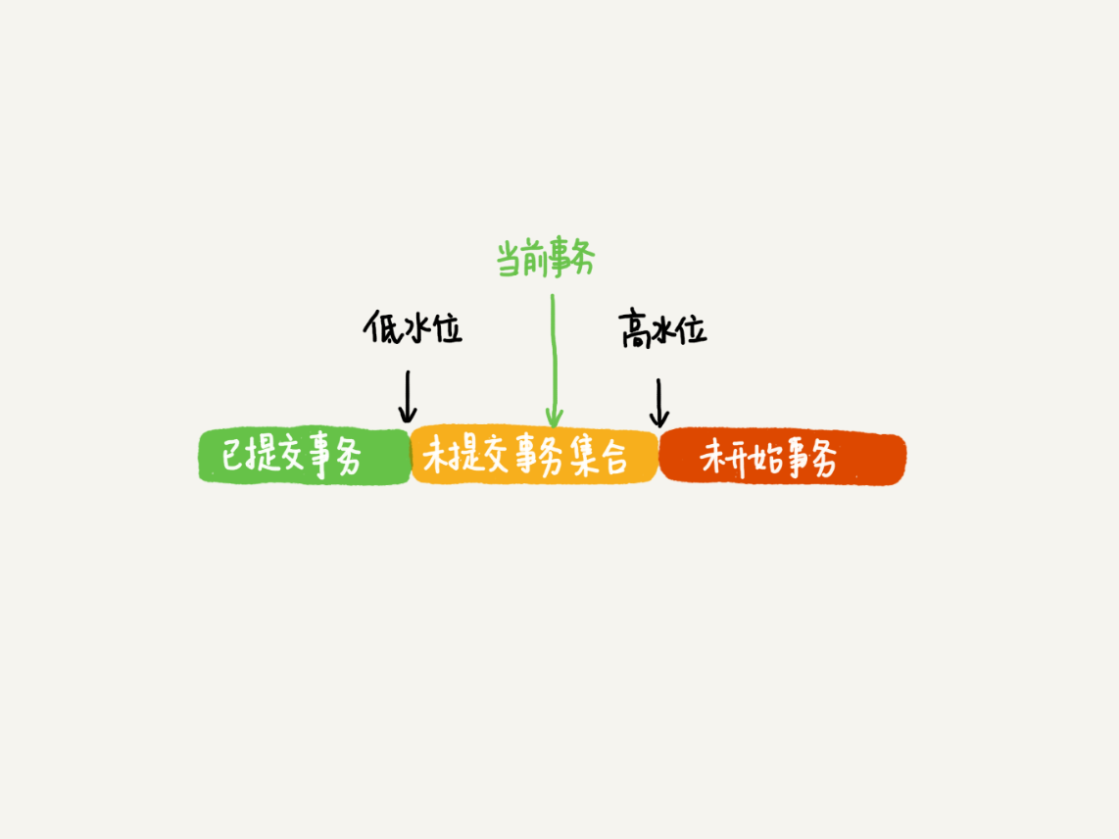
一致性视图的实现
数据版本的可见性规则：
基于数据的 row trx_id 和这个一致性视图的对比结果得到的
绿色部分：已提交或者自己生成的事务，数据可见
红色部分：未启动的事务，数据不可见
黄色部分：
a: 若记录的trx_id在数组中，表示事务还没有提交，不可见
b: 若记录的trx_id不在数组中，表示事务已经提交了，数据可见

Slide 24
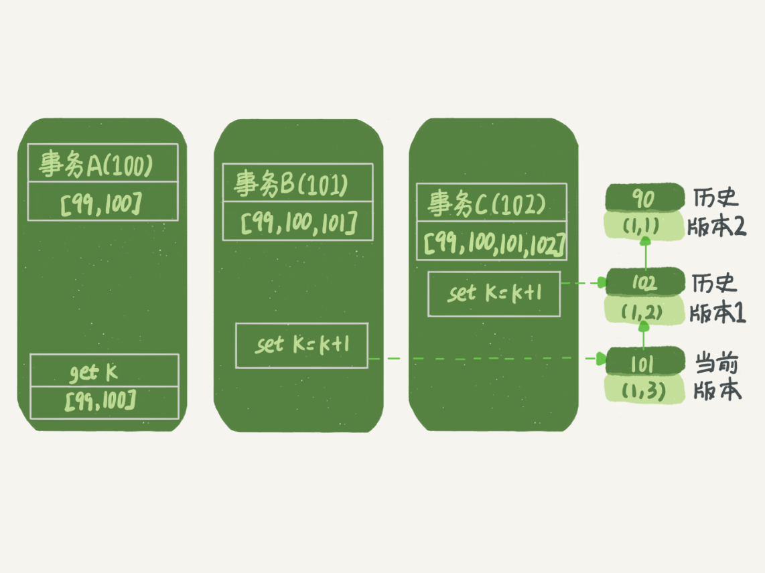
数据版本的可见性规则
基于数据的 row trx_id 和这个一致性视图的对比结果得到的
假设：
1、事务 A 开始前，系统里面只有一个活跃事务 ID 是 99；
2、事务 A、B、C 的版本号分别是 100、101、102，且当前系统里只有这四个事务；
3、三个事务开始前，(1,1）这一行数据的 row trx_id 是 90。

Slide 25
数据版本的可见性规则
版本未提交，不可见；
版本已提交，但是是在视图创建后提交的，不可见；
版本已提交，而且是在视图创建前提交的，可见

Slide 26
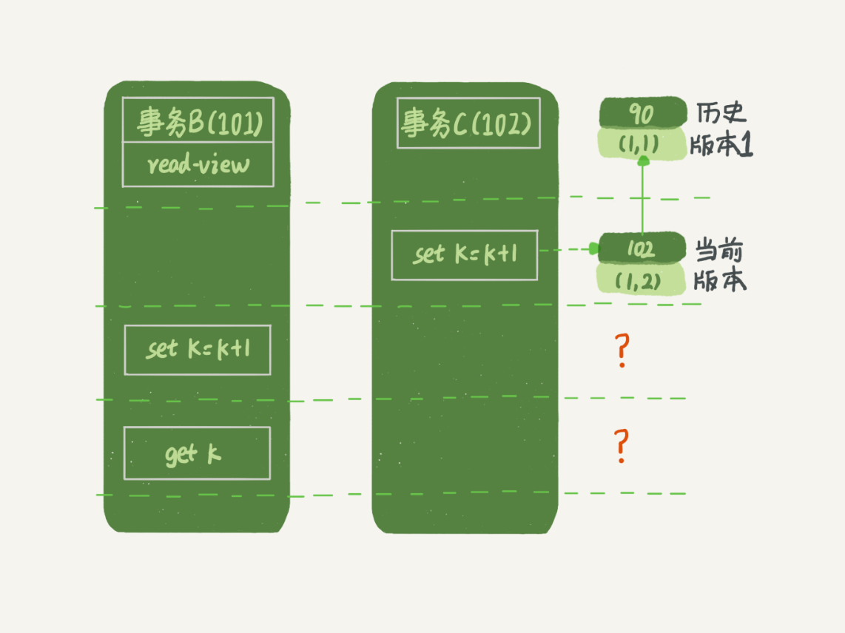
更新逻辑
更新数据都是先读后写的，而这个读，只能读当前的值，称为“当前读”（current read）
事务 B 此时的 set k=k+1 是在（1,2）的基础上进行的操作，所以事务B get k 的结果为(1, 3)

Slide 27
启用当前读
select k from t where id=1 lock in share mode;
select k from t where id=1 for update;

Slide 28
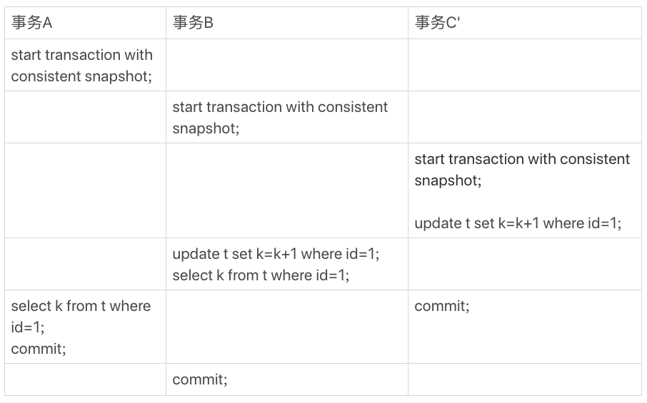
两阶段协议锁
在C’提交前，事务B发起了更新语句，事务如何处理？

Slide 29
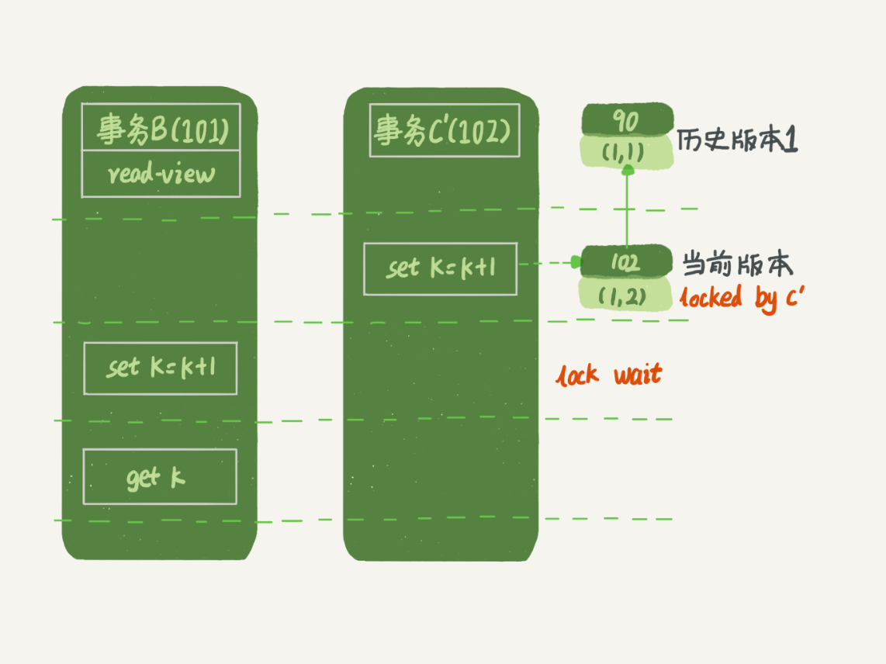
两阶段协议锁
事务 C’没提交，也就是说 (1,2) 这个版本上的写锁还没释放。而事务 B 是当前读，必须要读最新版本，而且必须加锁，因此就被锁住了，必须等到事务 C’释放这个锁，才能继续它的当前读。

Slide 30
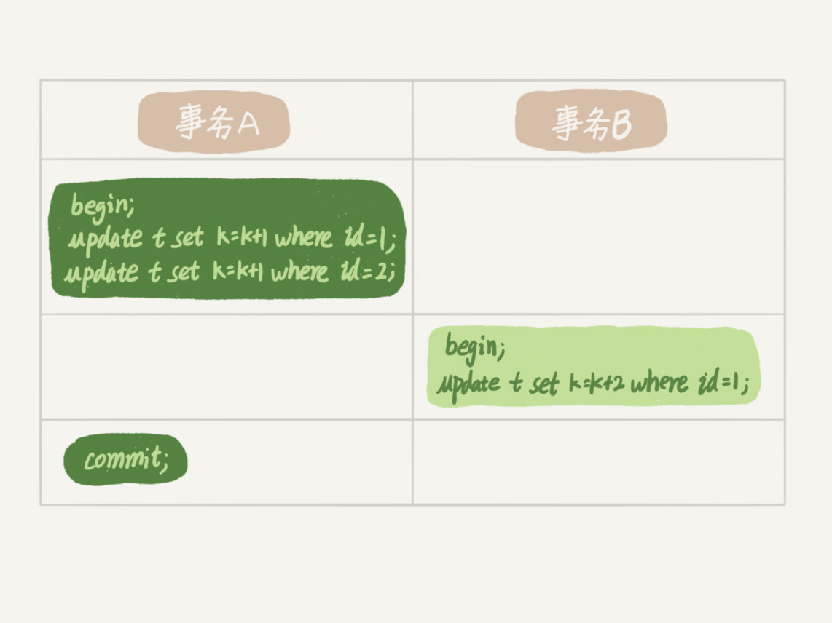
两阶段协议锁
在 InnoDB 事务中，行锁是在需要的时候才加上的，但并不是不需要了就立刻释放，而是要等到事务结束时才释放。这个就是两阶段锁协议。
事实上，事务 B 的 update 语句会被阻塞，直到事务 A 执行 commit 之后，事务 B 才能继续执行
如果你的事务中需要锁多个行，要把最可能造成锁冲突、最可能影响并发度的锁尽量往后放。

Slide 31
事务可重复读的能力实现总结
可重复读的核心就是一致性读（consistent read）。
事务更新数据的时候，只能用当前读。
如果当前的记录的行锁被其他事务占用的话，就需要进入锁等待。
到这里，我们把一致性读、当前读和行锁就串起来了。

Slide 32
读提交和可重复读的区别
在可重复读隔离级别下，只需要在事务开始的时候创建一致性视图，之后事务里的其他查询都共用这个一致性视图；
在读提交隔离级别下，每一个语句执行前都会重新算出一个新的视图。

Slide 33
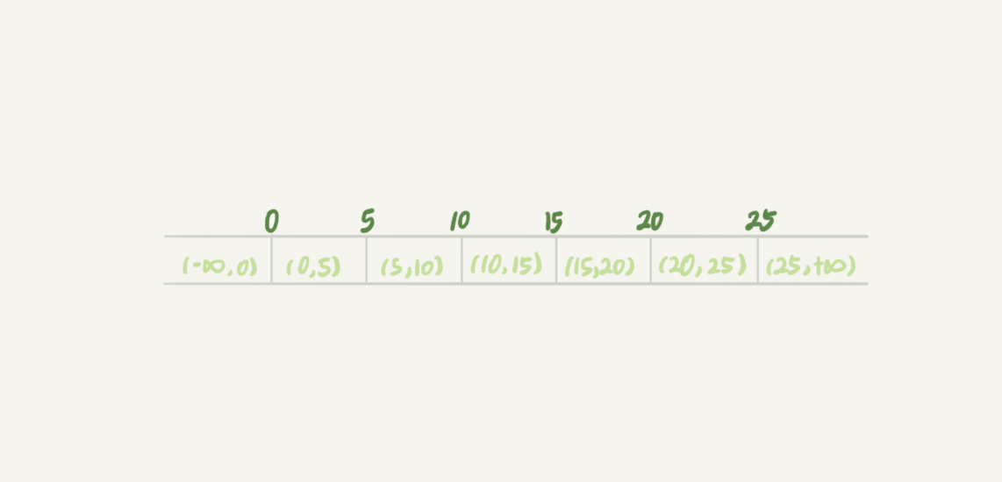
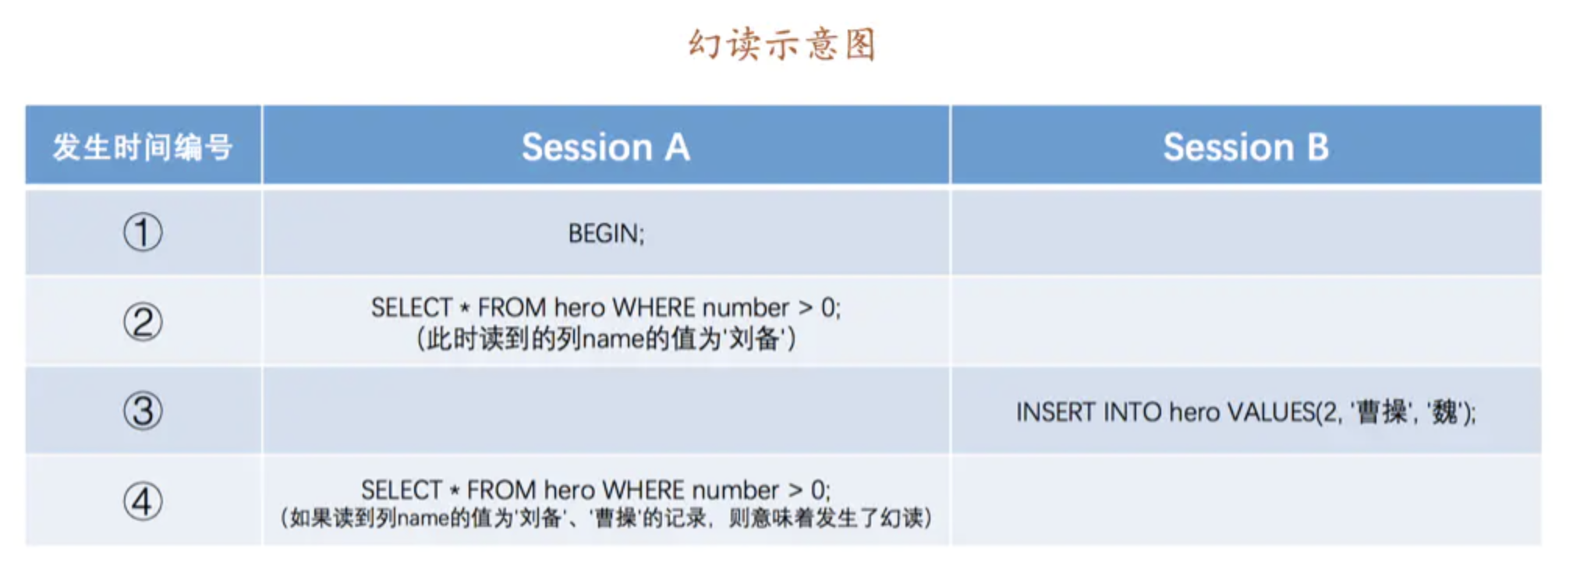
幻读
如果一个事务先根据某些条件查询出一些记录，之后另一个事务又向表中插入了符合这些条件的记录，原先的事务再次按照该条件查询时，能把另一个事务插入的记录也读出来，那就意味着发生了幻读
产生幻读的原因：行锁只能锁住行，但是新插入记录这个动作，要更新的是记录之间的“间隙”。

Slide 34
间隙锁 (Gap Lock)
为了解决幻读，InnoDB引入了间隙锁。
顾名思义，间隙锁，锁的就是两个值之间的空隙。
在一行行扫描的过程中，不仅将给行加上了行锁，还给行两边的空隙，也加上了间隙锁。
跟间隙锁存在冲突关系的，是“往这个间隙中插入一个记录”这个操作。间隙锁之间都不存在冲突关系。

Slide 35
next-key lock
间隙锁和行锁合称 next-key lock，每个 next-key lock 是前开后闭区间。
类似于：(-∞,0]、(0,5]、(5,10]、(10,15]、(15,20]、(20, 25]、(25, +supremum]

Slide 36
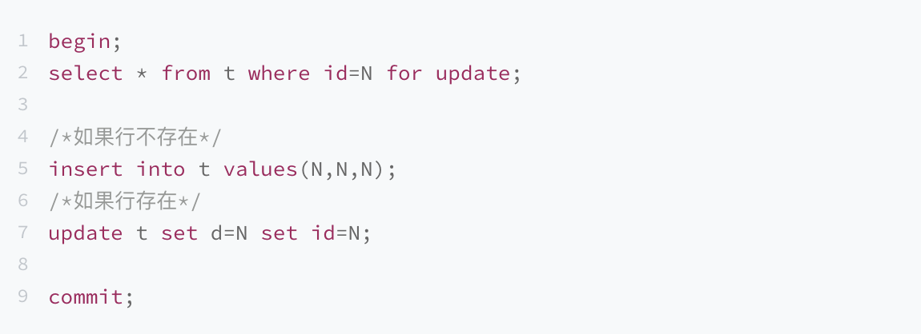
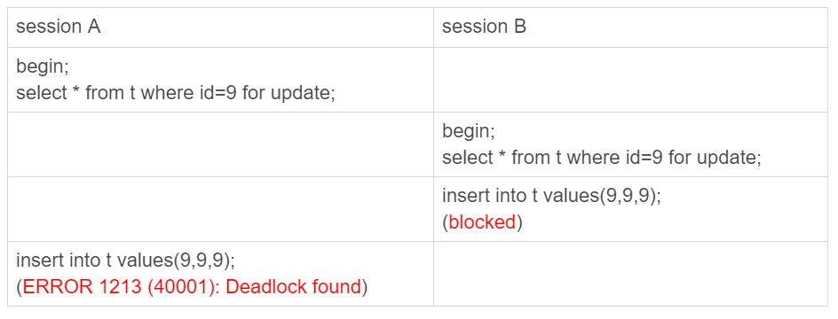
间隙锁和 next-key lock产生的问题
用两个 session 来模拟并发，并假设 N=9
因为N=9的记录不存在，
1、A：加上（5，10）的间隙锁
2、B：加上（5， 10）的间隙锁（间隙锁不冲突）
3、B：插入（9，9，9）被A的间隙锁挡住了
4、A：插入（9，9，9）被B的间隙锁挡住了
5、死锁

Slide 37
间隙锁和 next-key lock产生的问题
间隙锁的引入，可能会导致同样的语句锁住更大的范围，这其实是影响了并发度的。

Slide 38
思考
基于undo log的删除机制，讨论一下为什么不要使用长事务。
类似于下面的操作有没有问题？
事务开始，val A = getValueInDB, if (A xxxx) UpdateValueInDB（xxxx），事务结束。

Slide 39
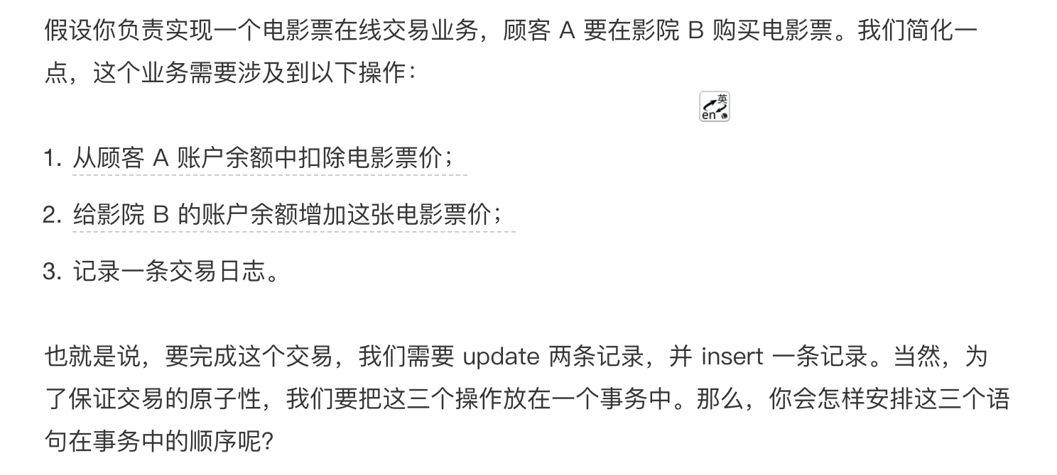
思考

Slide 40
thanks

Slide 41
